Slide 1
Erasmus iskustvo Universidad de Navarra, Pamplona
Sanja Kočiš

Slide 2
Pamplona, Navarra
Navarra je regija koja se nalazi na samom sjeveru Španjolske, na granici s Francuskom
Pamplona je grad najpoznatiji po svom festivalu San Fermin, koji se održava početkom srpnja svake godine i u sklopu kojeg se održava utrka s bikovima.
200 000 stanovnika - financijsko, trgovačko i upravno središte Navarre.
Najpoznatije ulice:
Calle Estafeta
Calle Zapatería
Calle San Nicolás u središtu grada
Najpoznatiji parkovi:
Parque de la Ciudadela, Parque de la Taconera, Parque del río Arga, Parque Yamaguchi
Detalji o aktivnostima i odličnoj gastronomiji: http://unavsos.wix.com/unav#!activities/c7hs

Slide 3
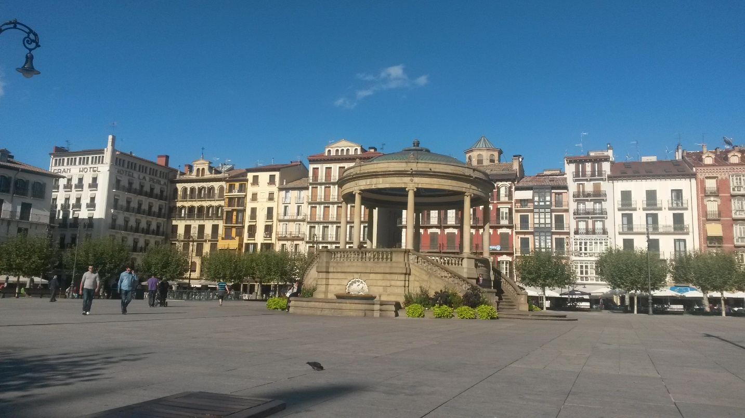
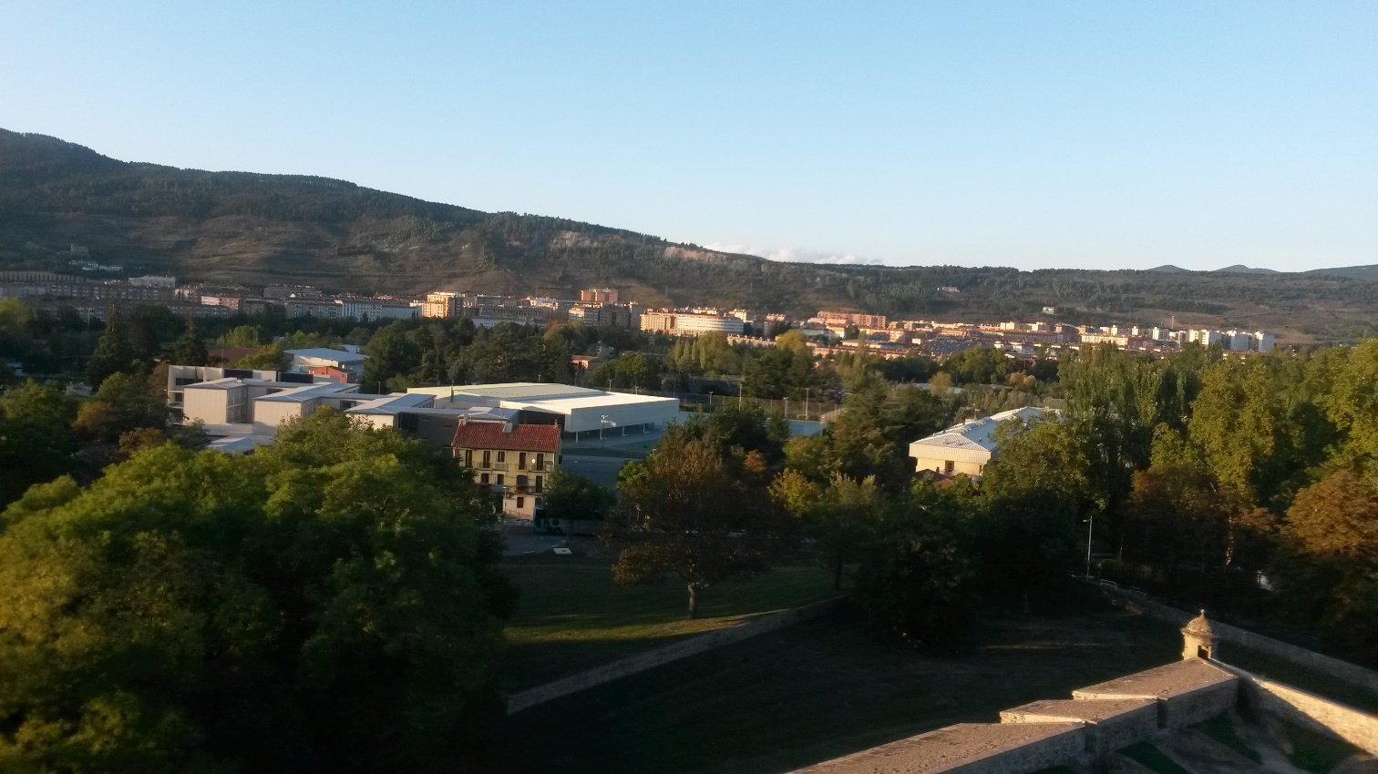
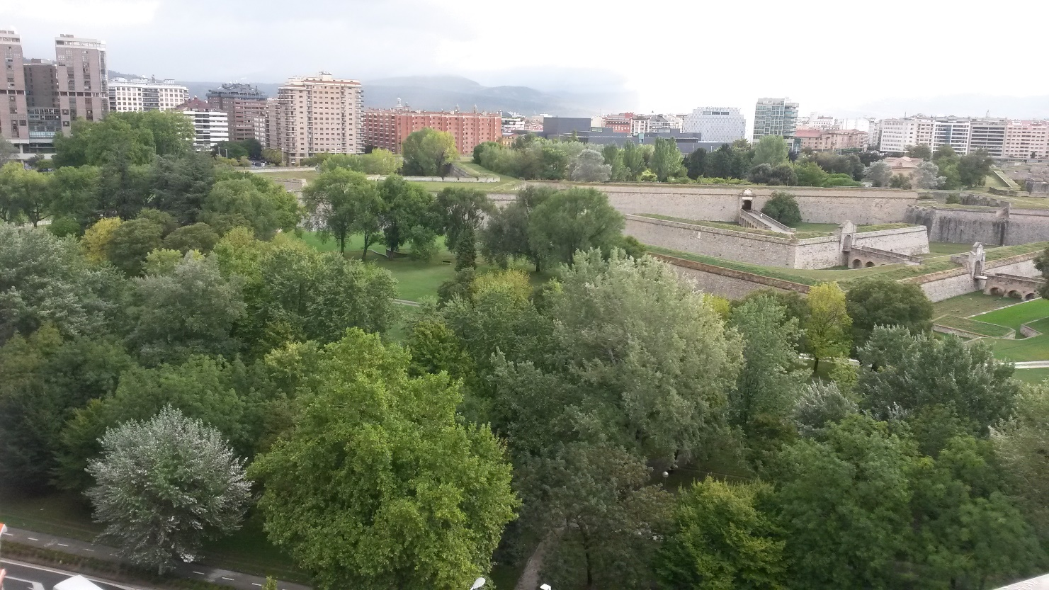
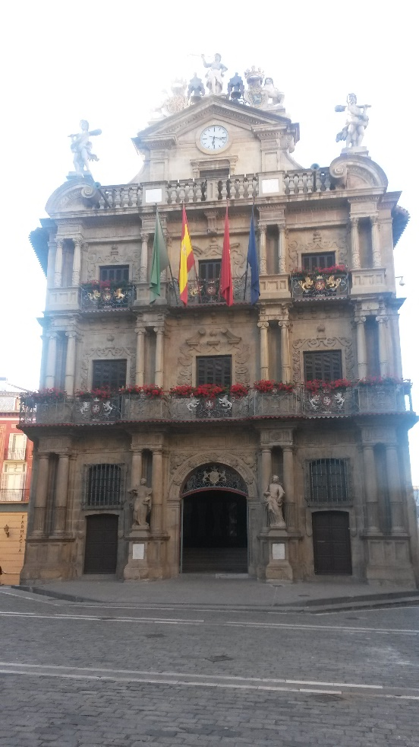

Slide 4
Facultad de Comunicacion i Kampus
Fakultet je dio privatnog sveučilišta Universidad de Navarra osnovanog 1952. godine. Osnivač sveučilišta je Josemaría Escrivá de Balaguer. (više na uvodnom predavanju na fakultetu)
Sveučilište ima šest kampusa i ubraja se u 50 najboljih sveučilišta na svijetu, a najbolje je privatno sveučilište u Španjolskoj.
Studirati na ovom sveučilištu je privilegija? Godina košta gotovo 10 000 eura, za strane studente koji dolaze na razmjenu je besplatno. Pa zašto ne doživjeti? :)
Kampus je ogroman, prepun zelenih površina – mini grad. Svaki fakultet ima svoje prostore za učenje i restorane (kafiće) u kojim se osim tradicionalnih jela može naručiti i cijeli meni (cijene od 2 – 8 eura)
Na prostoru Kampusa je i Biblioteka (uvijek prebukirana za vrijeme ispita – tipa naša NSK) i Muzej (zanimljivo posjetiti)

Slide 5
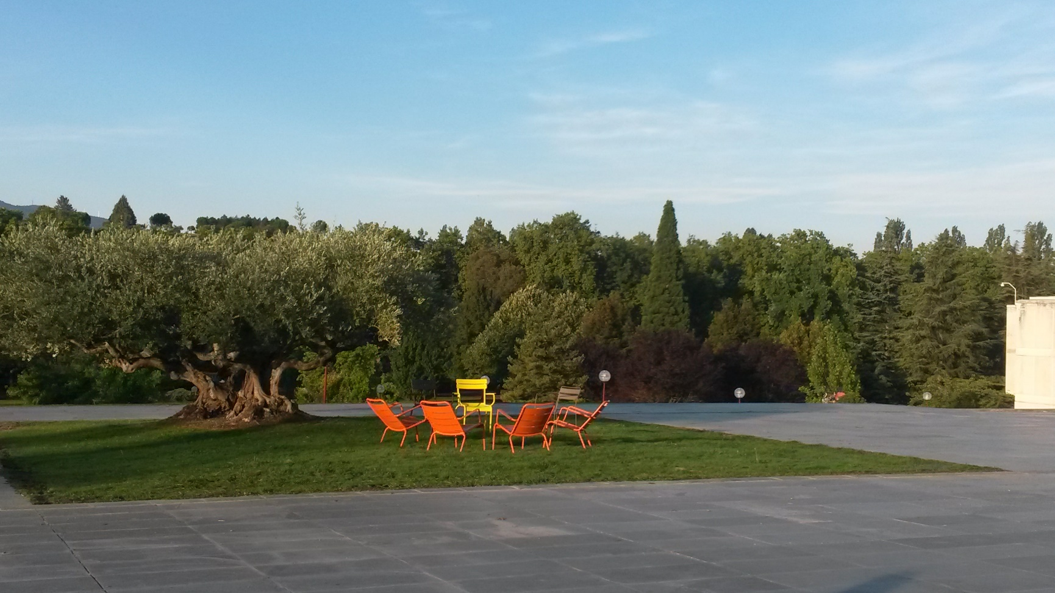
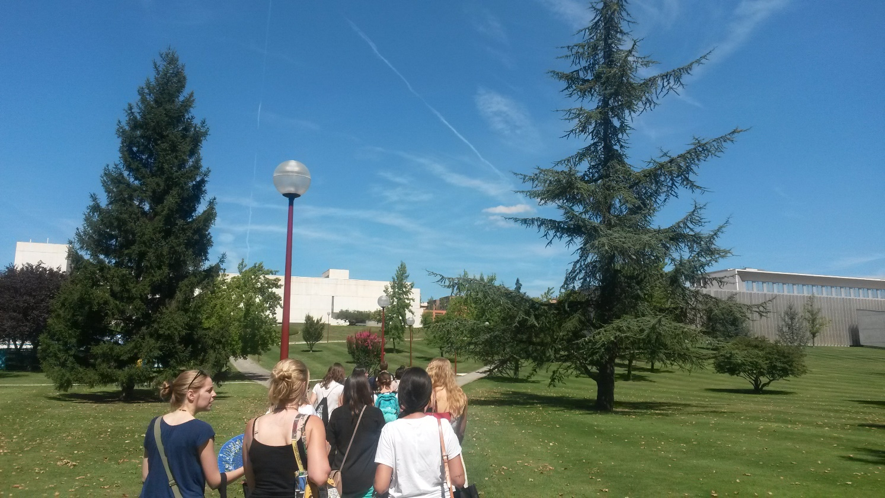
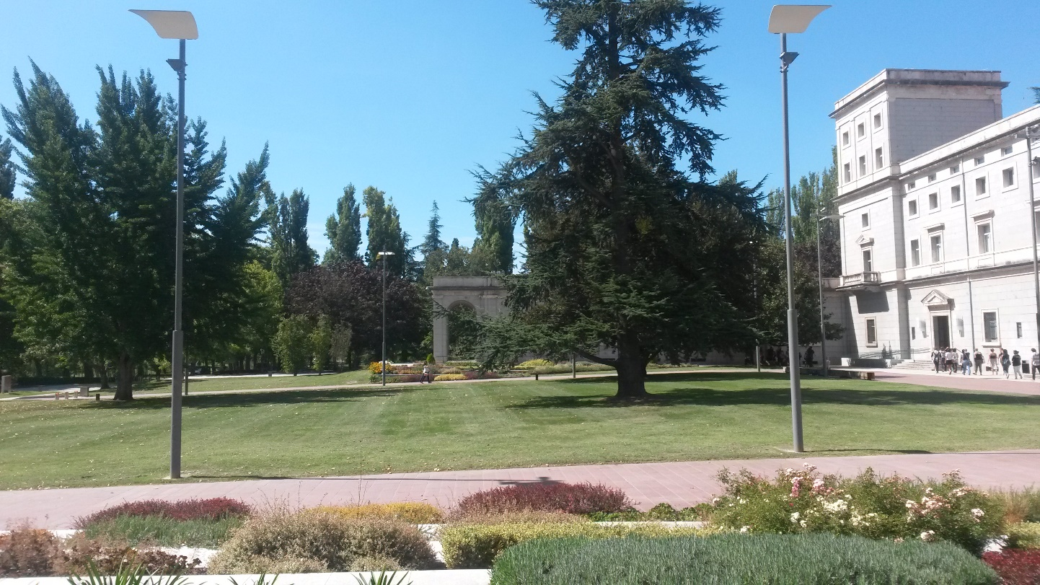

Slide 6
Korisne informacije – prije dolaska
Pročitati upute UniZg-a za Erasmus – jasno je sve navedeno, samo pratiti upute.
Smještaj u stanu – tražiti na vrijeme → korisne stranice: http://www.pisosmosby.es/en/ (kvart Itturama najpopularniji i najbliže Kampusu) ili na FB u grupi UNAV International Students https://www.facebook.com/groups/985962778095072/ gdje ljudi stavljaju svoje ponude.
Privatni smještaj/Studentski dom – skuplje od stanova i za studente koji studiraju tamo duže vrijeme
Osiguranje je dobro imati, nude ga i na fakultetu no ja odabrala u Hrvatskoj. Osiguranje od nezgode ili putno osiguranje + osiguranje od krađe kartica i papira koje nude banke

Slide 7
Korisne informacije – prvi dani
Welcome Days – izvor informacija prvih dana
Udruga za internacionalne studente – International Relations Office – grupa mladih ljudi koji organiziraju događanja i putovanja; šalju tjedni newsletter s ponudom događanja
Sve informacije u vezi studiranja dobivate na svoj privatni mail na fakultetu

Slide 8
Korisne informacije - semestar
Dogovoriti s koordinatorom za Erasmus svoje obaveze, tj.kolegije. On/ona najbolje zna o čemu se radi na svakom predavanju i lakše je odlučiti
Predavanja su s redovnim studentima sa svih godina studija
Sve u vezi rokova i snalaženja na stranici unav.edu možete pronaći na stranici http://unavsos.wix.com/unav. Napravili je kao završni projekt kolege studenti potaknuti zbrkom na službenoj stranici.

Slide 9
Putovanja i zabava
Putovanja organizira Udruga zadužena za Erasmus studente i super je popratiti u uključiti se
Samostalno organiziranje izleta i putovanja (prijedlozi za jednodnevni izlet: Olite, Tudela, Zaragoza, Bilbao, više dana: San Sebastian u vrijeme filmskog festivala i naravno veći gradovi: Barcelona, Madrid, Valencia, Sevilla, Maroko,...)
Tulumi – najpoznatiji Valentino srijedom, subotom Canalla, Ozone
Događanja u studentskim domovima – internacionalne večere

Slide 10
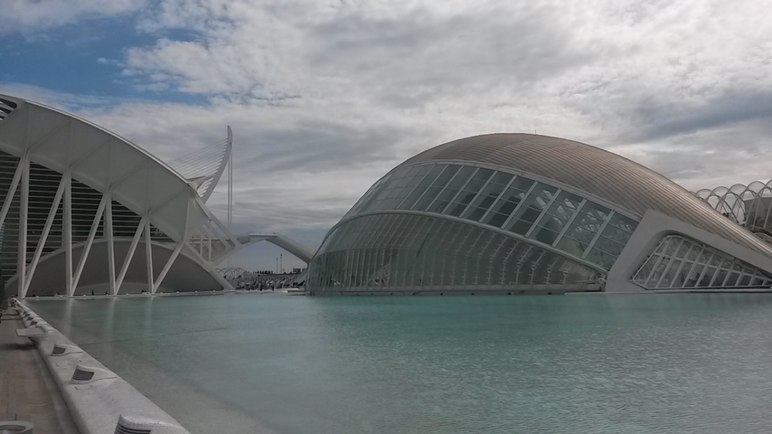
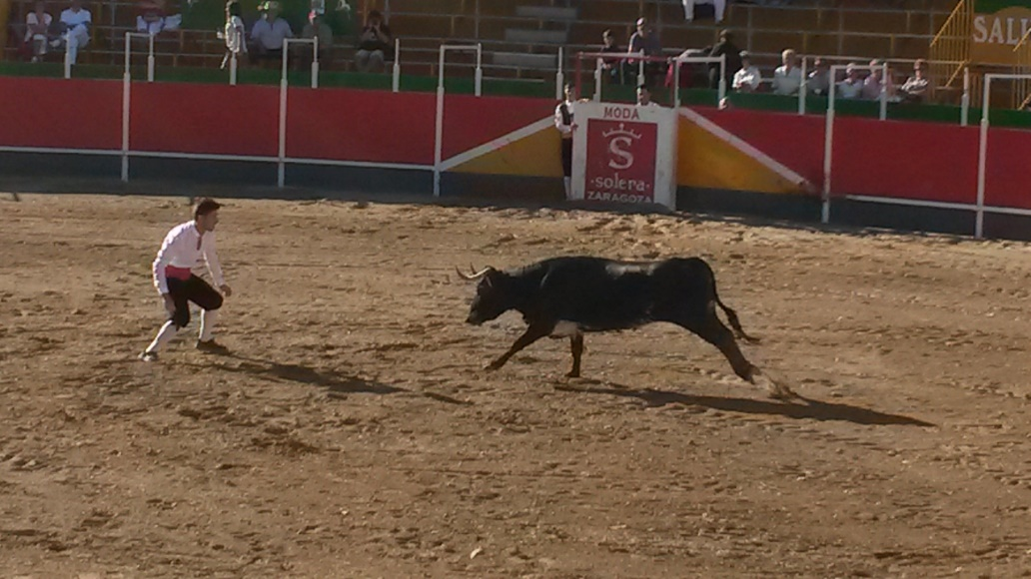
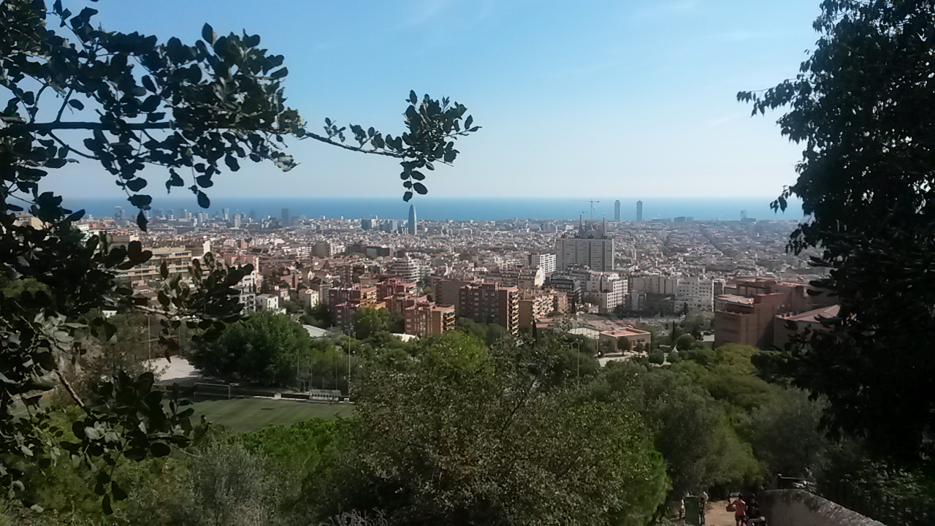
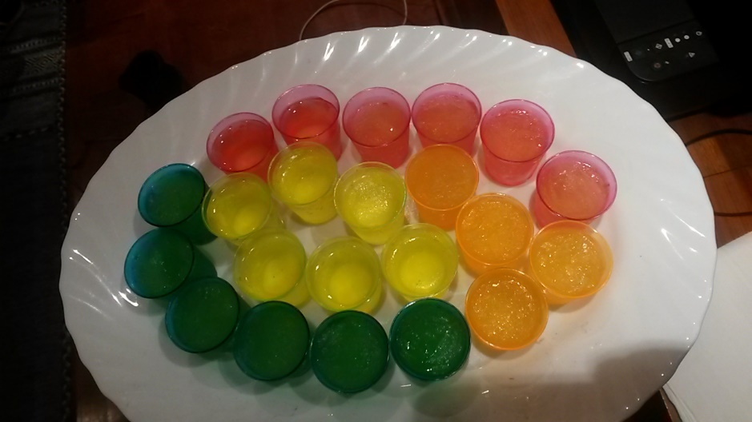
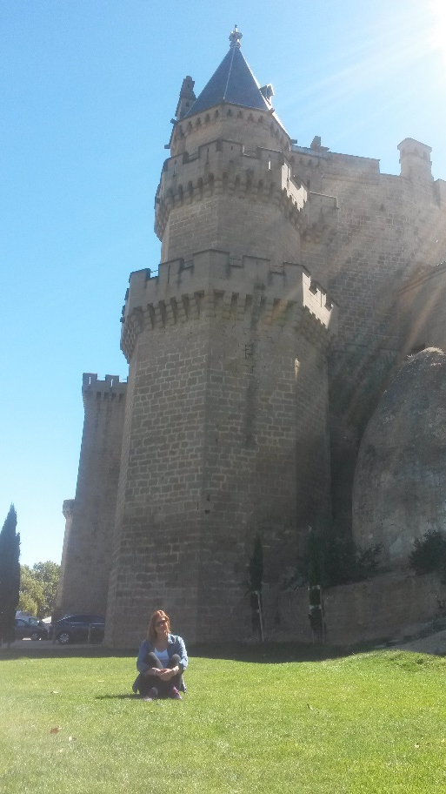
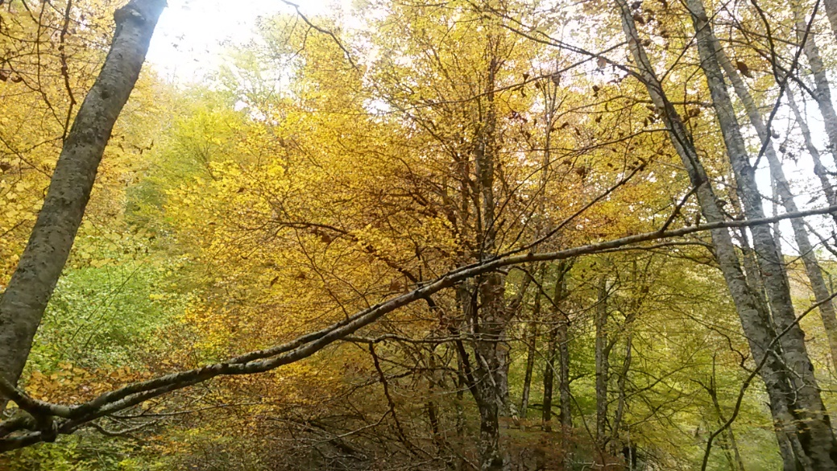
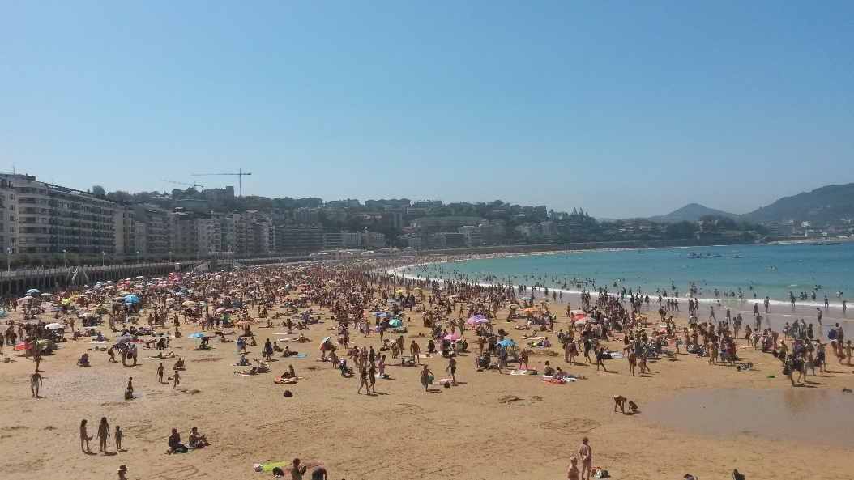
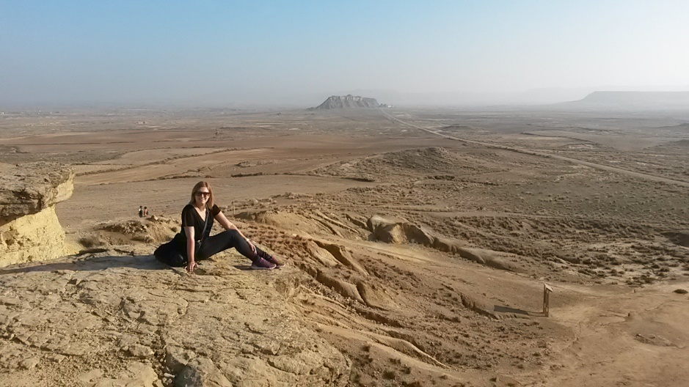

Slide 11
Naučite novi jezik, upoznajte ljude i kulturu i dobro se zabavite! ☺

